Slide 1
Загадочный Архангельск
Экскурсии на основе виртуальной и дополненной реальности
‹#›

Slide 2
АКТУАЛЬНОСТЬ ПРОЕКТА
Наша команда разрабатывает портал “Загадочный Архангельск”, на котором будут располагаться экскурсии по городу Архангельску с применением технологий виртуальной и дополненной реальности.
Виртуальная реальность позволяет путешествовать легко быстро и недорого, даже если у человека нет возможности выйти из дома.
К 2024 году рынок виртуальной, дополненной и смешанной реальности достигнет $300 млрд.
Благодаря нашему порталу у людей появится возможность посетить многие места, например: Малые Карелы, Новодвинская крепость, Архангельский краеведческий музей (ИЗО и Гостиные Дворы).
2

Slide 3
ЦЕЛЕВАЯ АУДИТОРИЯ
Сегмент А: Молодежная аудитория, возраста 20-35 лет. Проживающая на территории РФ. Испытывают потребность в погружении в новый мир и в путешествиях.
Сегмент Б: Зрелая аудитория 36 - 55 лет. Которая в силу обстоятельств не может посещать другие города и/или выходить за пределы своего дома.
‹#›

Slide 4
ПРОБЛЕМА
Наша целевая аудитория сталкивается со следующими проблемами:
у человека нет возможности попасть в музей из-за несогласованности графика работы и времени работы музея;
человек интересуется культурой Севера, но у нет возможности приехать и посетить музеи лично;
музей закрыт на реставрацию в связи с этим ограничено посещения музея;
человек живет в отдаленной местности, а приехать и посмотреть музеи выходит слишком дорого.
‹#›

Slide 5
РЕШЕНИЕ
В нашем музее посетители могут выбрать видео-экскурсии по интересующим их категориям.
В разделе “Военная история” можно будет ознакомиться с Новодвинской крепостью, экспозициями Северного морского музея, военными залами из Архангельского областного краеведческого музея.
В разделе “Арктика” можно виртуально посетить Арктическое посольство, побывать в залах Архангельского областного краеведческого музея, связанных с Арктикой, экспозиции Музея художественного освоения Арктики имени А. А. Борисова.
В разделе “Культура Архангельска” можно увидеть Музей художника и сказочника С. Г. Писахова, Дом коммерческого собрания, музей-заповедник “Малые Корелы”, Музей изобразительных искусств, Усадебный дом Е.К. Плотниковой, Старинный особняк на Набережной, залы, связанные с культурой Севера, в Архангельского областного краеведческого музея.
‹#›

Slide 6
РЕШЕНИЕ
‹#›

Slide 7
ЦЕННОСТЬ, ЦЕННОСТНОЕ ПРЕДЛОЖЕНИЕ
Мы, компания Загадочный Архангельск,
помогаем туристам, которые приехали в Архангельск на короткий период и/или не имеют возможности посетить многие культурные объекты,
в ситуации когда нет возможности пройти в музей (например, сейчас нельзя пройти на территорию Новодвинской крепости)
решать проблему посещения культурных достопримечательностей
с помощью технологий дополненной и виртуальной реальности
и получать экономию времени на поиски информации и экономию денег на гидов и экскурсоводов.
‹#›

Slide 8
Рынок:B2C
54 000 000 000₽
TAM
98, 2 млн. ₽
Стоимость месячной подписки 790 руб.
ЦА составляет примерно 124.256 человек
TAM среди туристов г. Архангельска будет равен 124.256 * 790 = 98,2 млн. руб.
43% хотят посетить музей, но не могут
SAM будет равен 98,2 млн*43%= 42,2 млн руб.
Мы можем получить 30% рынка
SOM= 12,7 млн.рублей в год
SAM
42,2 млн.₽
SOM
12,7 млн. ₽
‹#›

Slide 9
БИЗНЕС-МОДЕЛЬ
●Мы будем делать портал, который предоставляет услугу виртуального посещения музея.
●Это будет стоить 10 млн. рублей.
●У нас будут покупать экскурсии в 3D (Архангельский областной краеведческий музей.
Малые Корелы, Новодвинская крепость и т.д. в г. Архангельске).
●Бизнес-модель: одноразовая оплата от 590 до 990 рублей, где пользователи платят за каждую экскурсию отдельно.
●Дополнительно мы можем зарабатывать на видео уроках по истории, аренде очков, организации экскурсионных мероприятий для школ.
‹#›

Slide 10
ТЕКУЩИЕ РЕЗУЛЬТАТЫ
Период | Действие | Результат
Сентябрь 2023 | Присутствовали на дизайн-спринте | Придумали идею создания портала
Октябрь 2023 | Проанализировали объем рынка и конкурентов | Сформулированные конкурентные преимущества и отстройка от конкурентов
Ноябрь 2023 | Сделали MVP портала для проекта | Готовый прототип портала

Slide 11
КОМАНДА СТАРТАПА
РОЛЬ | ФАМИЛИЯ ИМЯ | ФОТО
ЛИДЕР (ЭКСПЕРТИЗА В ЭКСКУРСИОННЫХ ПРОГРАММАХ) | Лысцева Анжела
МАРКЕТОЛОГ (ЭКСПЕРТИЗА В СОЦСЕТЯХ) | Кренёва Ксения
‹#›

Slide 12
ПЛАНЫ РАЗВИТИЯ
Планы развития, основные укрупненные задачи
Разработка сайта с элементами дополненной реальности
Поиск инвестора
Создание видео-экскурсий
план-график на ближайшие 2-4 недели
ЧТО ДЕЛАЕМ | СРОК | ОТВЕТСТВЕННЫЙ
Разработка сайта | 14-28 января 2024 | Лысцева Анжела
Тестирование сайта | 29 января -12 февраля 2024 | Кренёва Ксения
Создание видео-экскурсий | 19 февраля - 31 мая 2024 | Лысцева Анжела, Кренёва Ксения
‹#›

Slide 13
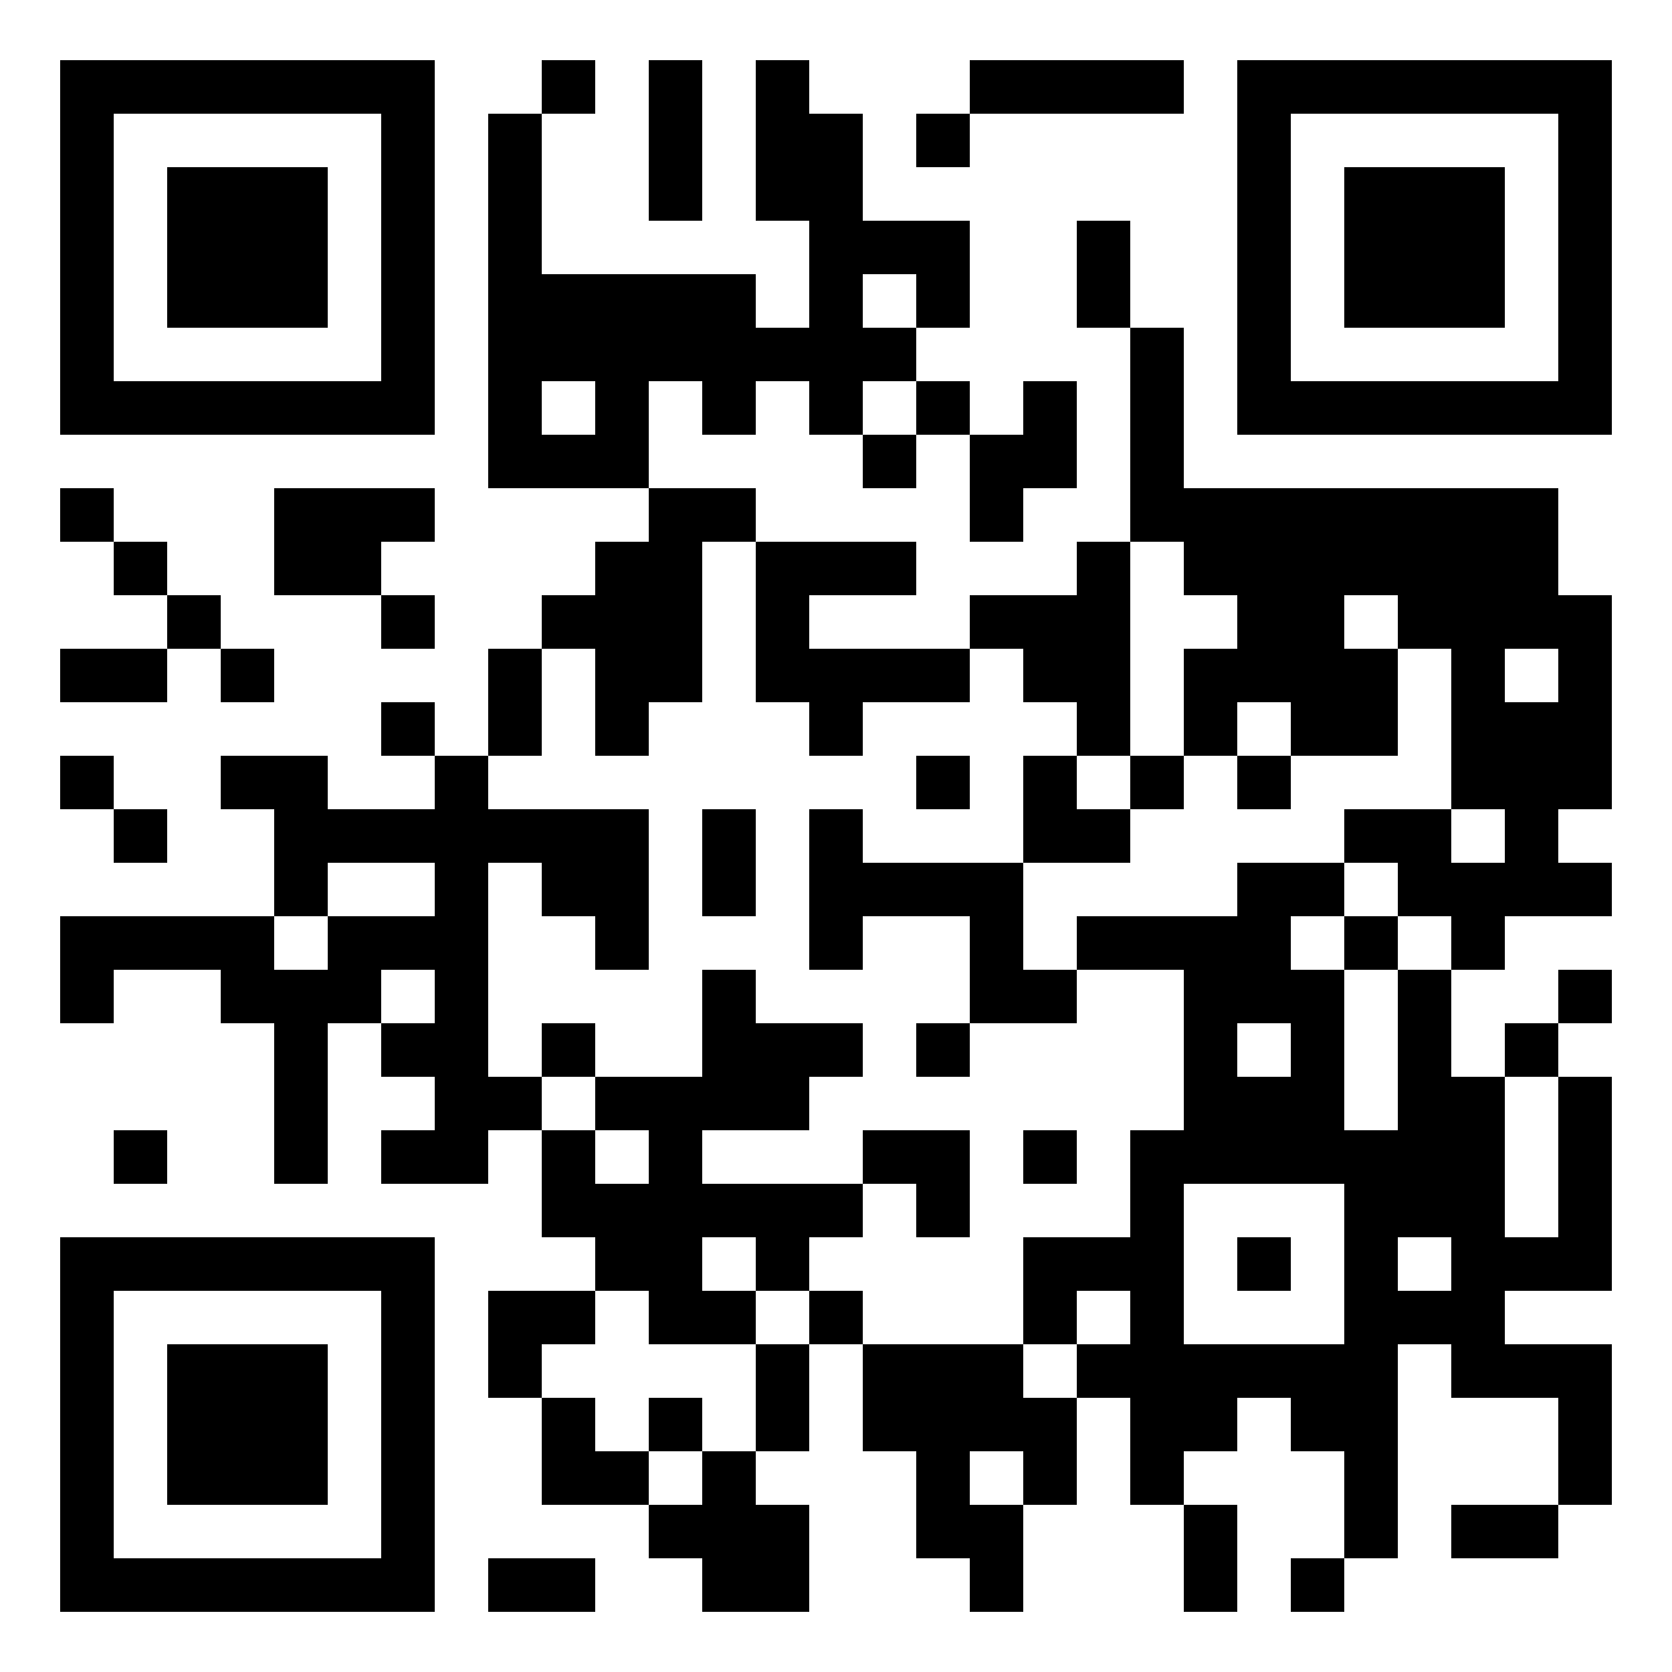
КОНТАКТЫ ЛИДЕРА
Лысцева Анжела Александровна
Номер телефона 89214873775
Ник телеграм @Lisang03
‹#›

